Slide 1
Bissregistrierungshilfen
Training & Education

Slide 2
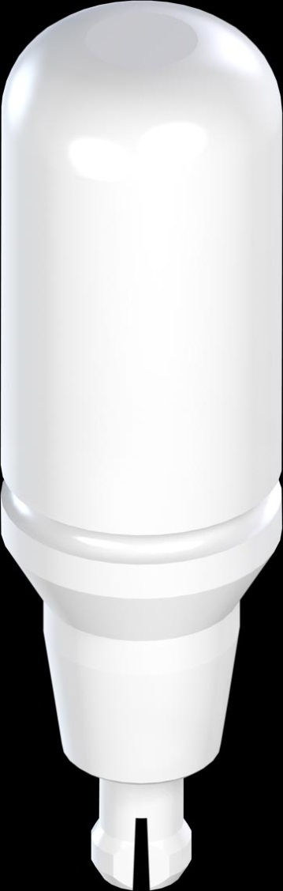
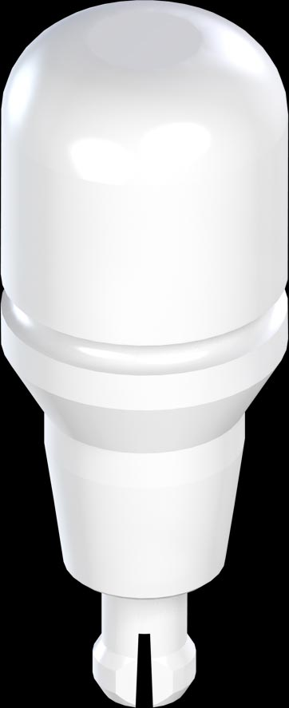
Bissregistrierungshilfen, RN und WN
Kurz Lang
8 mm 12 mm
Ø 5 mm Ø 5 mm

Slide 3
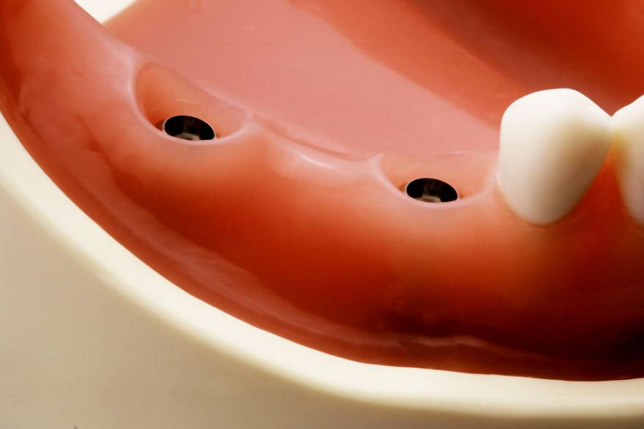
Bissregistrierungshilfen, RN und WN

Slide 4
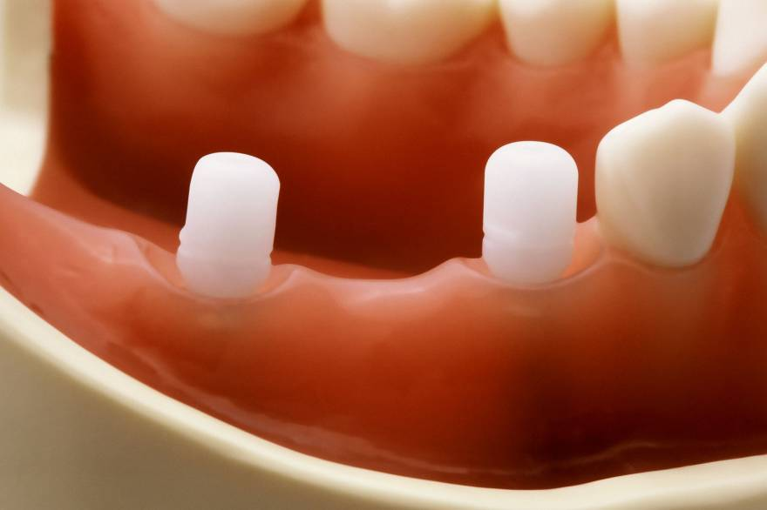
Bissregistrierungshilfen, RN und WN

Slide 5
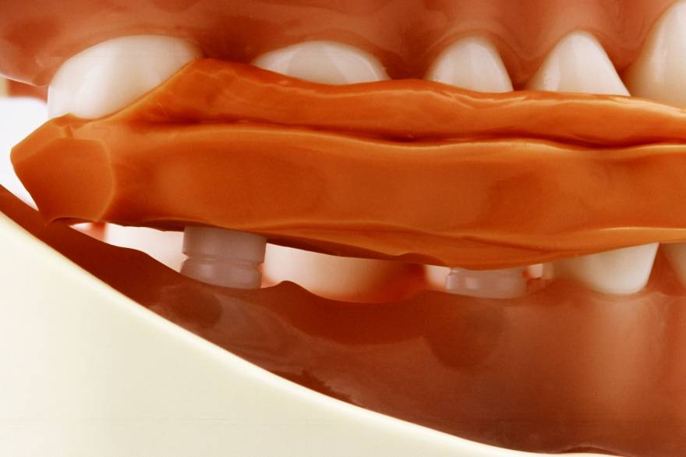
Bissregistrierungshilfen, RN und WN

Slide 6
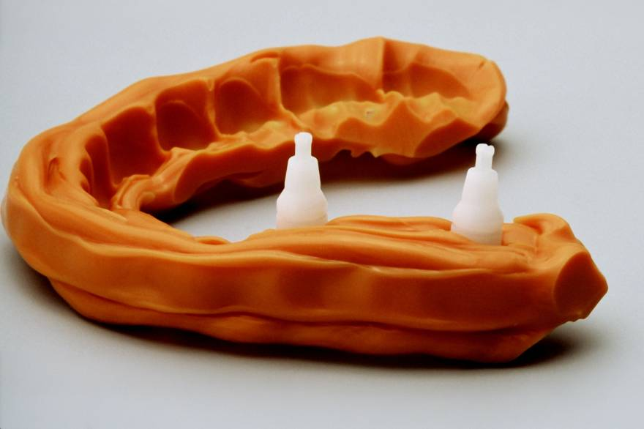
Bissregistrierungshilfen, RN und WN

Slide 7
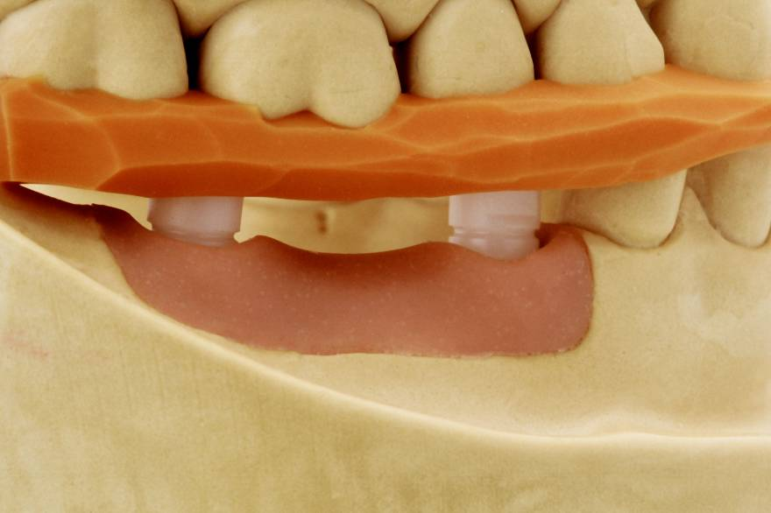
Bissregistrierungshilfen, RN und WN

Slide 8
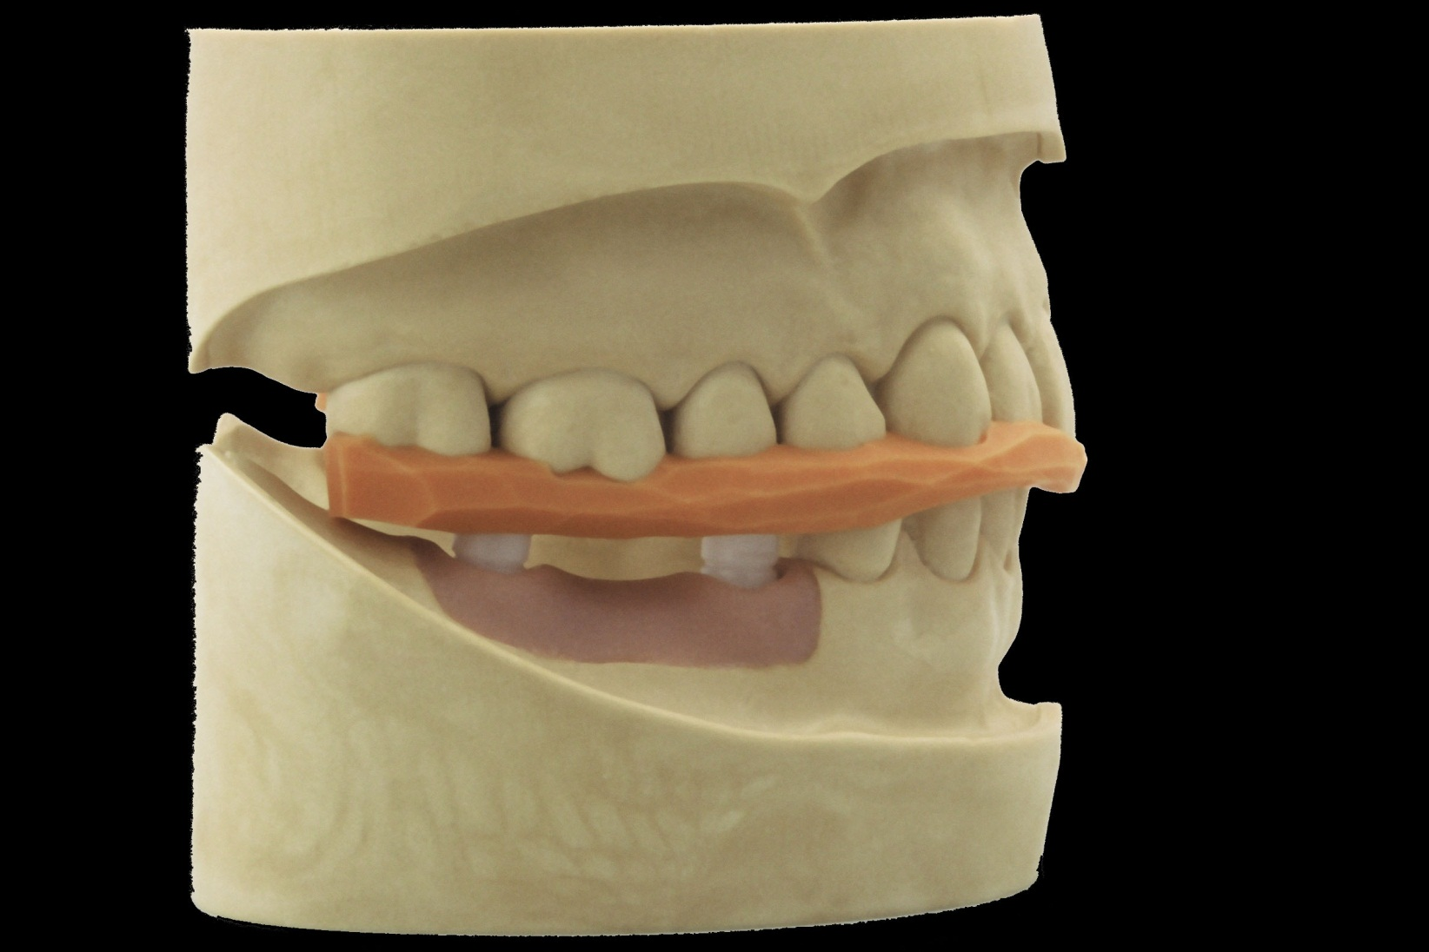
Bissregistrierungshilfen, RN und WN

Slide 9
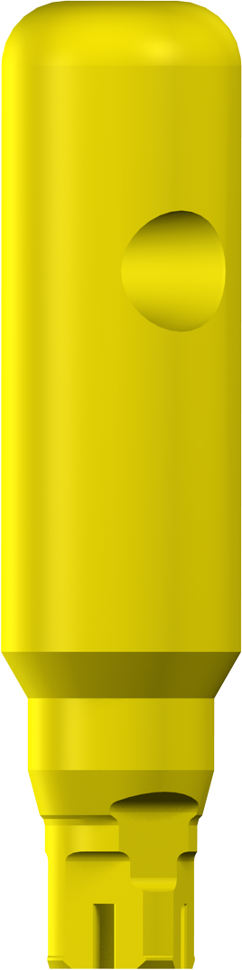
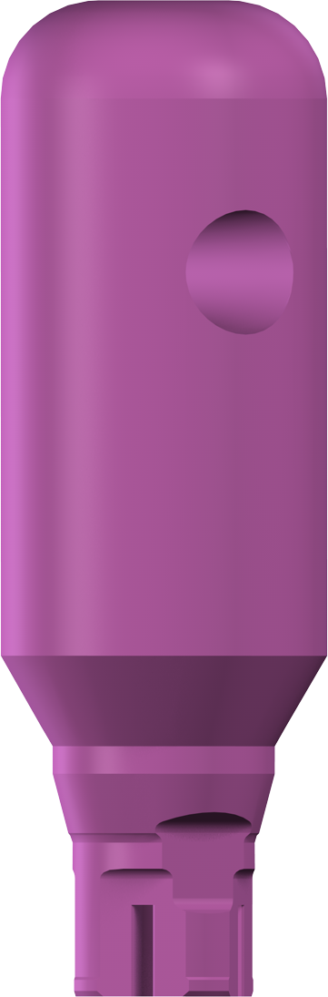
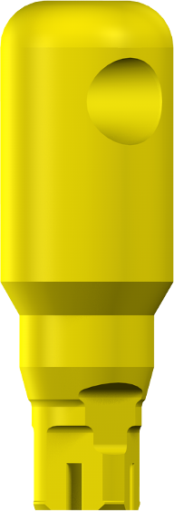
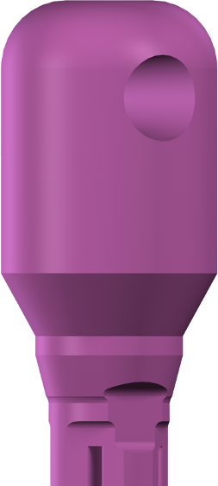
Bissregistrierungshilfen, NC und RC
12 mm
12 mm
8 mm

Slide 10
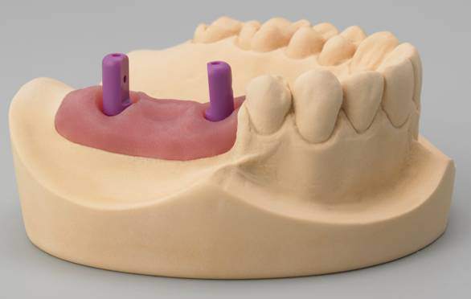
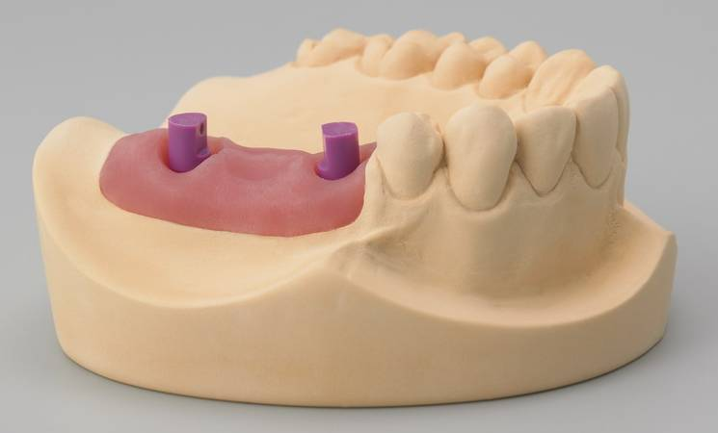
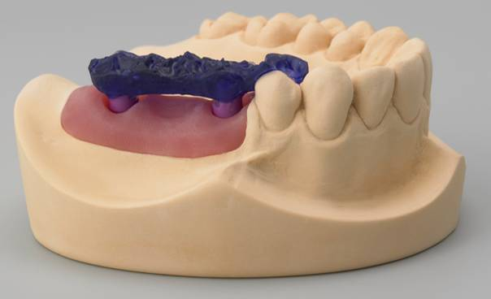
Bissregistrierungshilfen, NC und RC

Slide 11
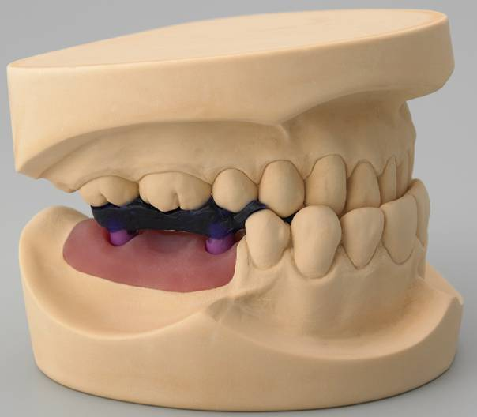
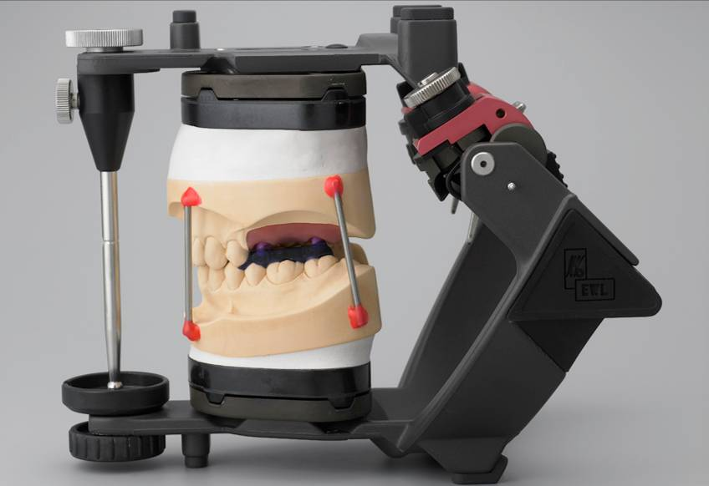
Bissregistrierungshilfen, NC und RC

Slide 12
International Headquarters
Institut Straumann AG
Peter Merian-Weg 12
CH-4002 Basel, Switzerland
Phone +41(0)61 965 11 11
Fax +41(0)61 965 10 01
www.straumann.com

